Slide 1
GitHub輪読 第一から第三章
樋口 美咲

Slide 2

1.1 GitHubとは
友人、同僚、クラスメイト、見知らぬ人とコードを共有するための場所を提供しているGitリポジトリのホスティングサービス
アメリカのサンフランシスコを拠点とする会社
https://www.deviantart.com/pixelworlds/art/Octocat-215284019

Slide 3
GitHubが提供する主な機能
Gitリポジトリ
Organization
Issue
Wiki
Pull Request

Slide 4
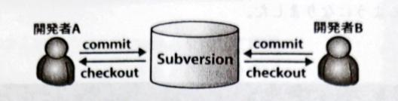
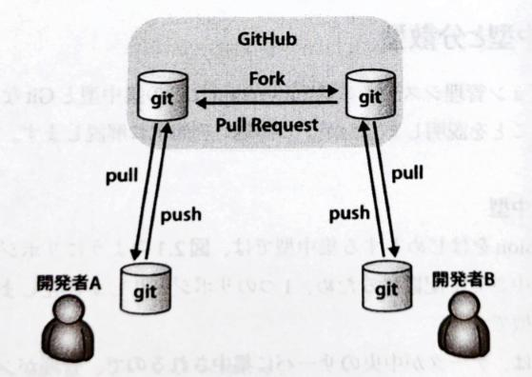
2.1 誕生の背景, 2.2 バージョン管理とは(p18~20)
集中型
分散型
GitHug実践入門:Pull:Requestによる開発の変革 大塚弘記 p20

Slide 5
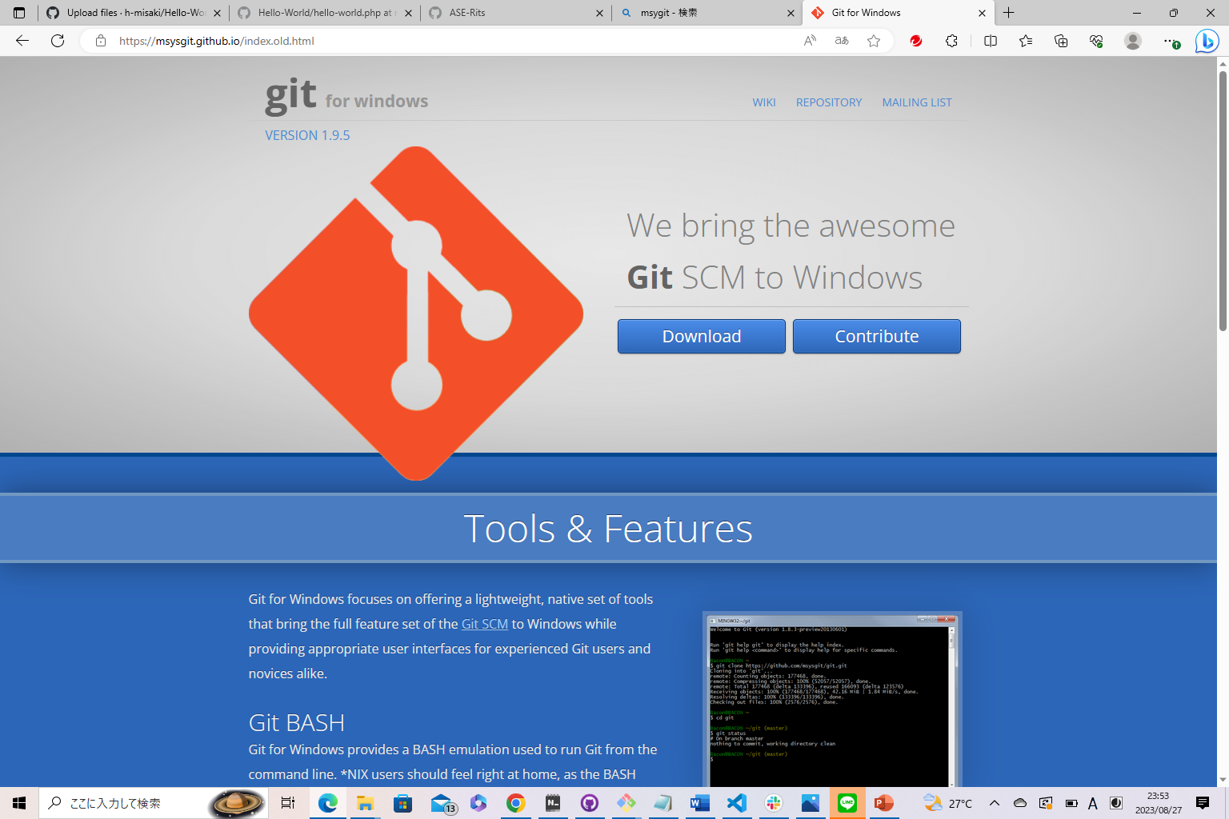
2.3 インストール(p23)

Slide 6
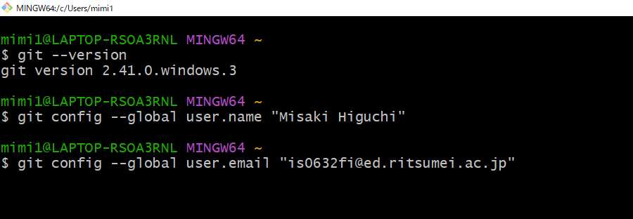
2.4 初期設定 (p25)
Notes:
名前とメールアドレスを登録する

Slide 7
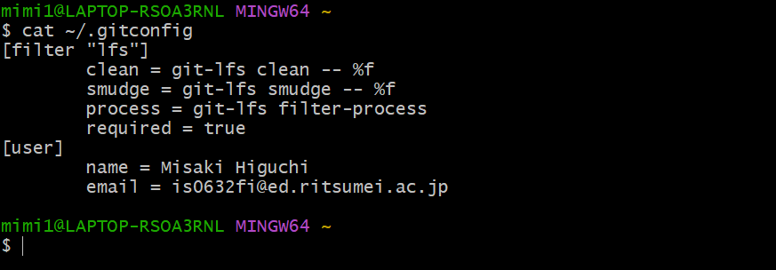
2.4 初期設定 (p25)
Notes:
設定内容を確かめる

Slide 8
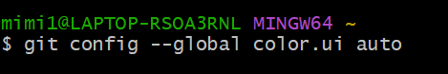
2.4 初期設定 (p26)

Slide 9
2.4 初期設定 (p26)
元の状態
Notes:
設定内容を確かめる

Slide 10

2.4 初期設定 (p26)

Slide 11
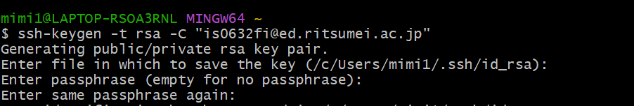
3.1 利用する前の準備 (p29)
SSH Keyの設定
メールアドレス
Enterを押す
パスフレーズを入力
もう一度
パスフレーズを入力

Slide 12

3.1 利用する前の準備 (p30)
秘密鍵
公開鍵

Slide 13
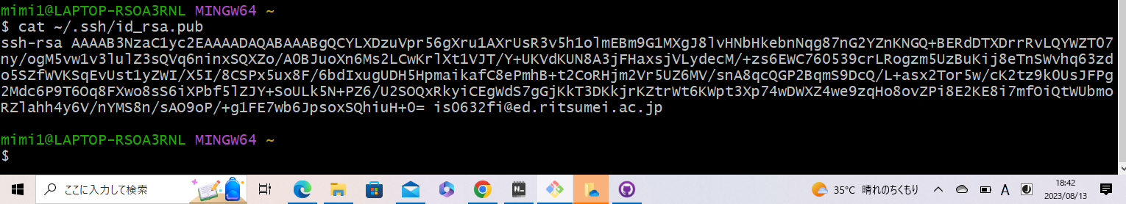
3.1 利用する前の準備 (p31)
公開鍵の登録

Slide 14
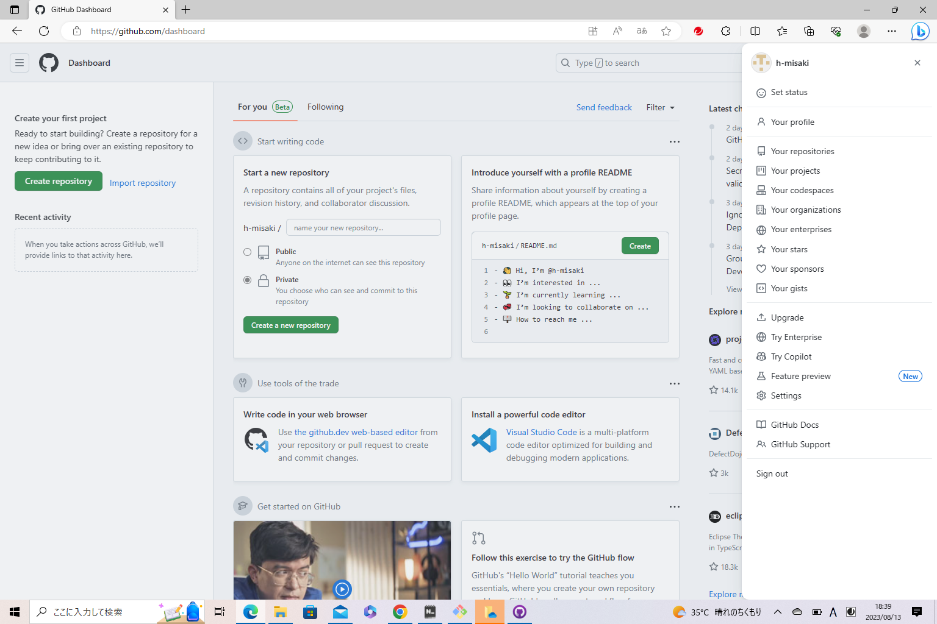
3.1 利用する前の準備 (p31)
setting

Slide 15
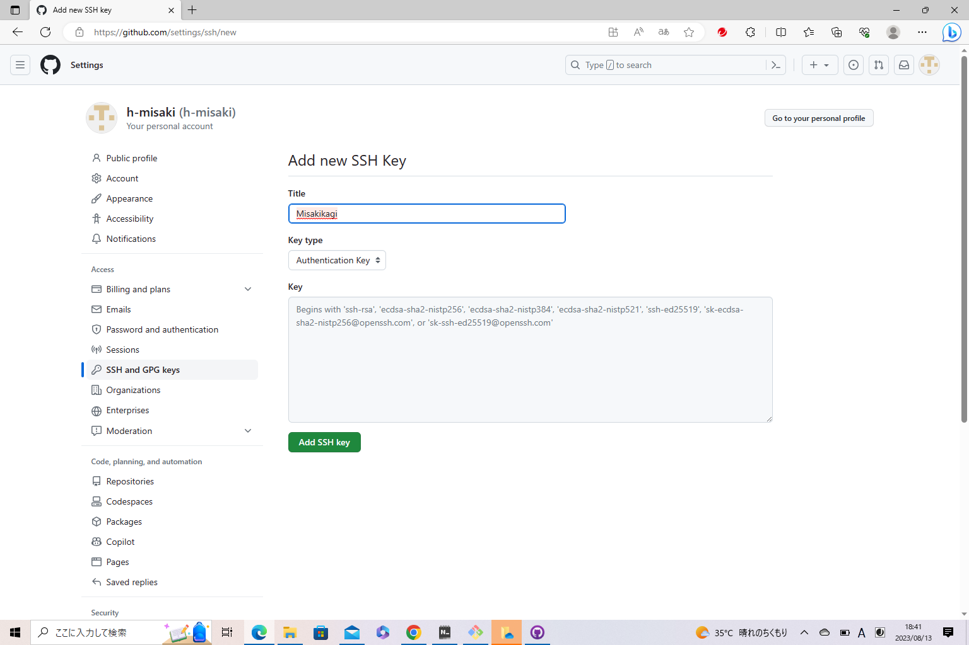
3.1 利用する前の準備 (p31)
SSH and GPG keys

Slide 16
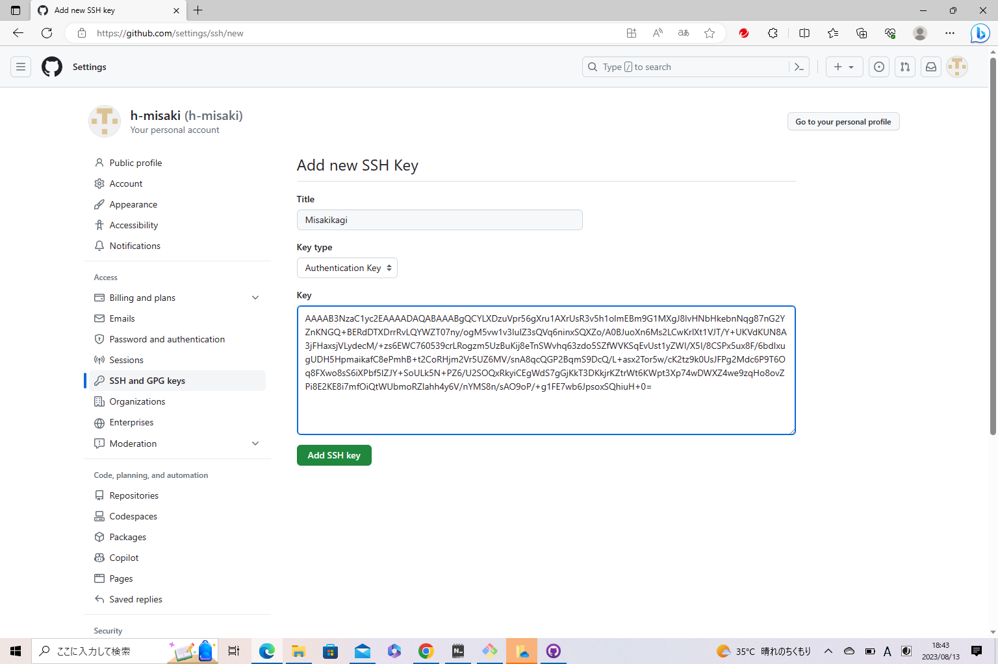
3.1 利用する前の準備 (p31)
Id_rsa.pubの内容

Slide 17
3.1 利用する前の準備 (p31)
ADD SSH key

Slide 18
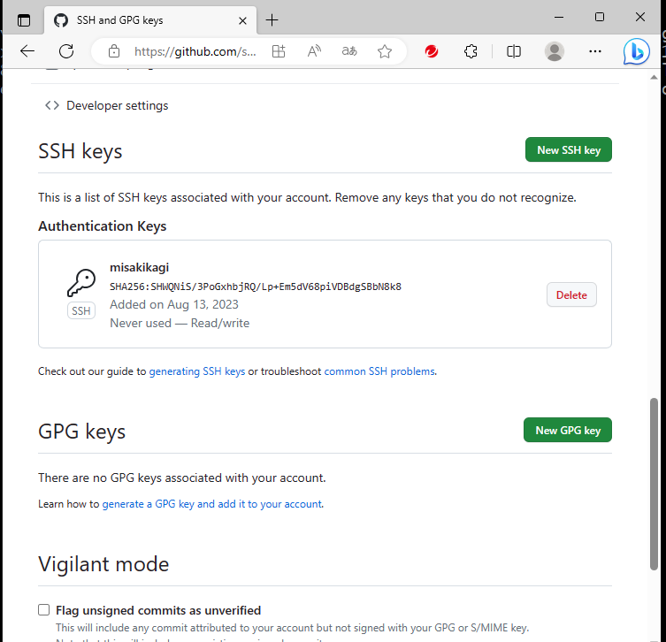
3.1 利用する前の準備 (p31)

Slide 19
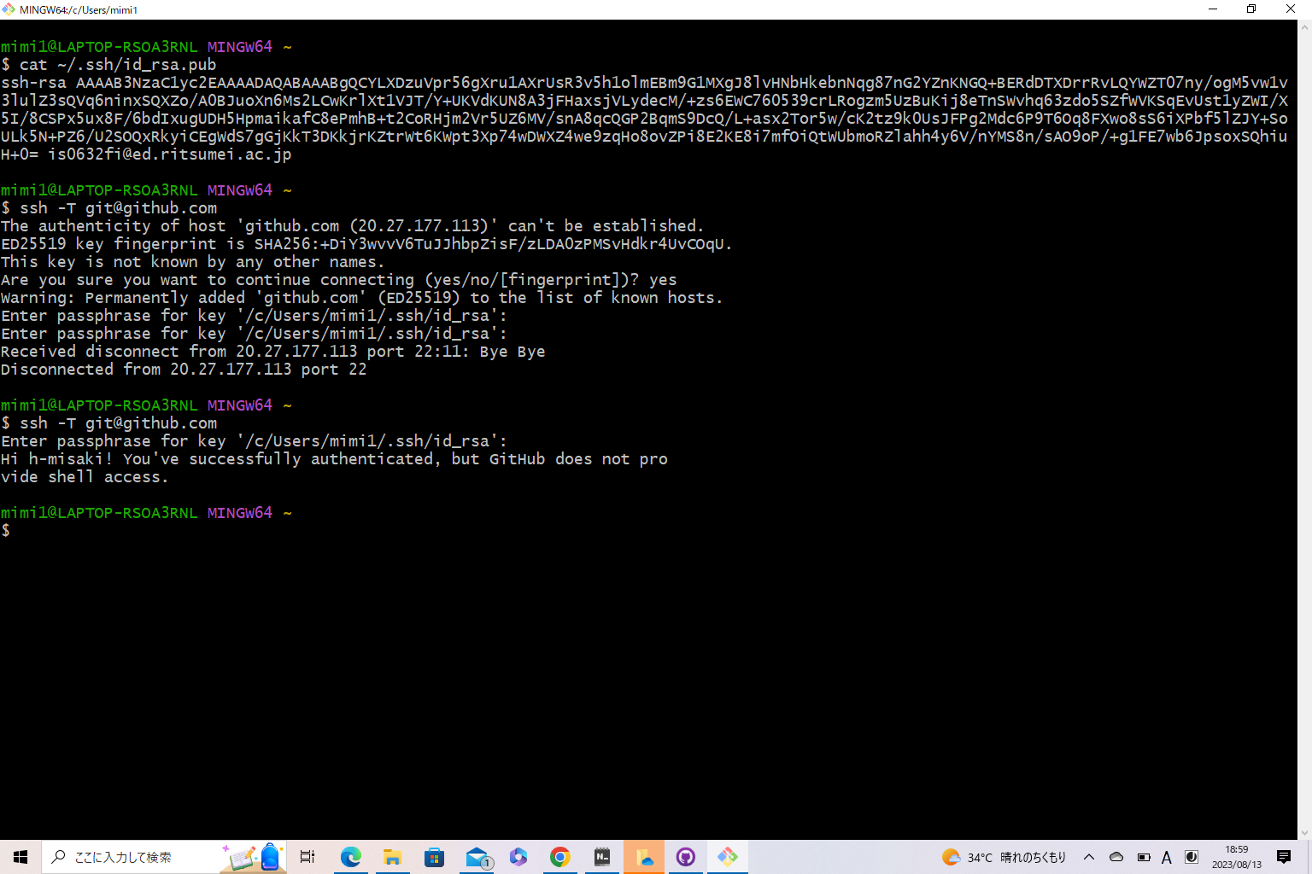
3.1 利用する前の準備 (p31)
yes

Slide 20
3.1 利用する前の準備 (p31)
パスフレーズ入力
成功

Slide 21
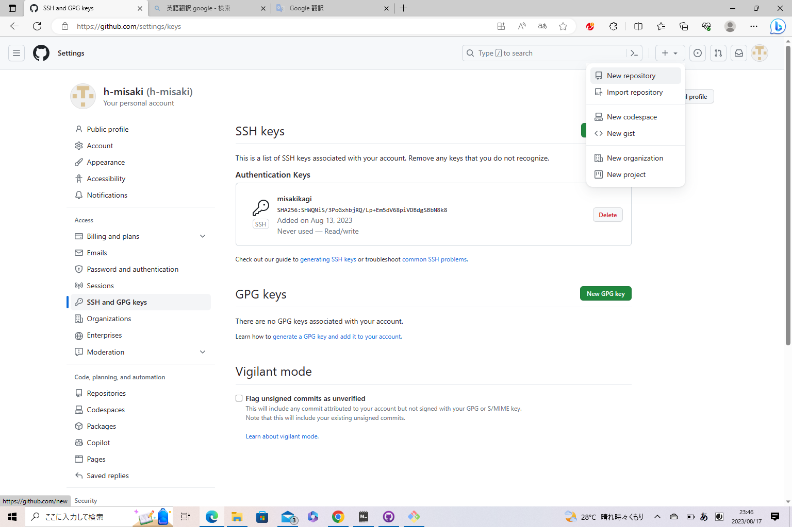
3.2 実際に使ってみよう (p32)
new repository

Slide 22
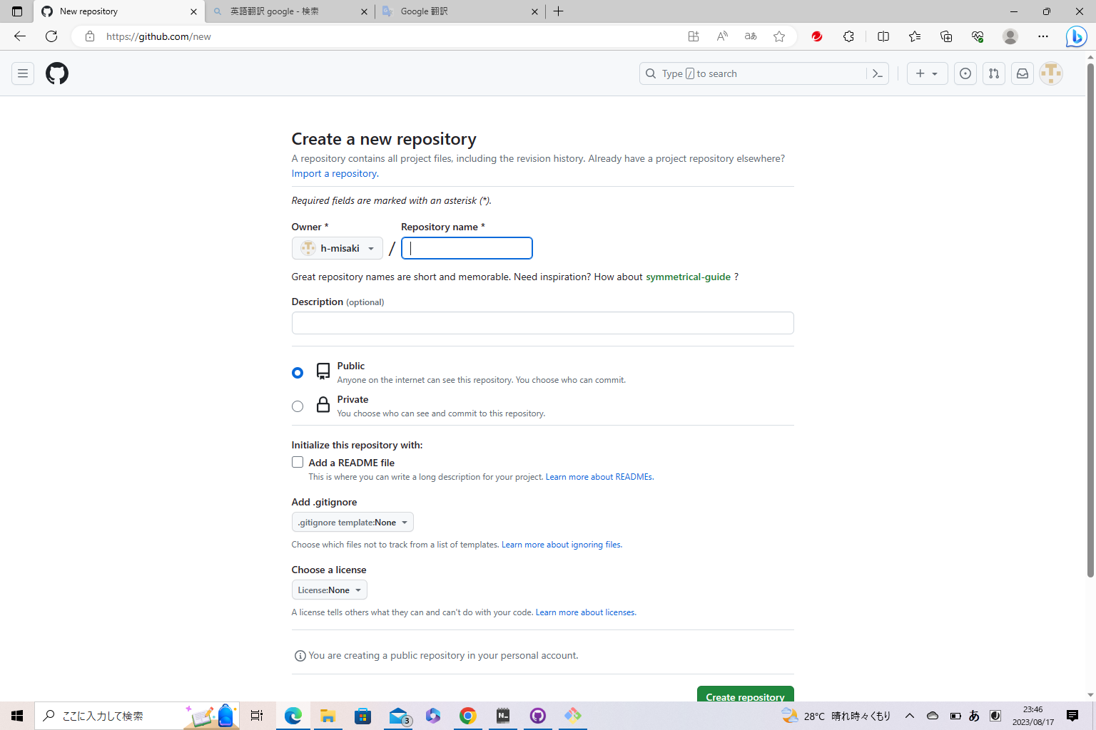
3.2 実際に使ってみよう (p33)
リポジトリの名前
リポジトリの説明

Slide 23
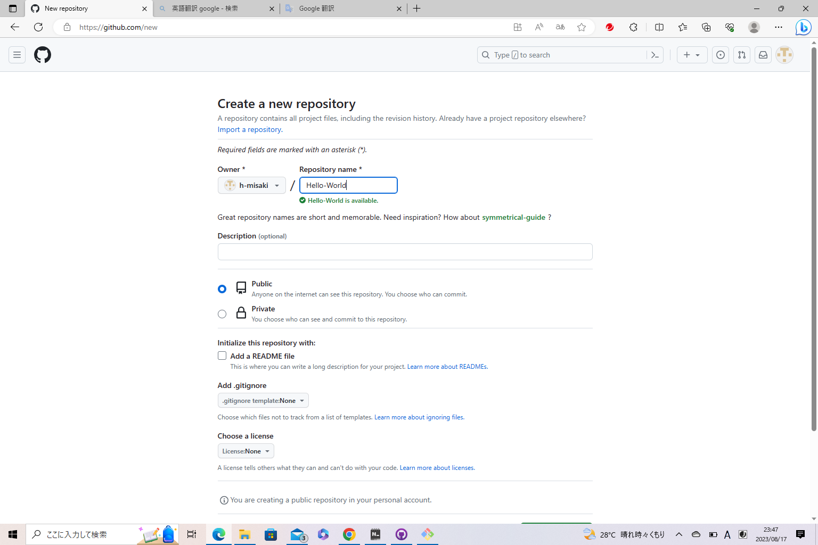
3.2 実際に使ってみよう (p33)
公開設定

Slide 24
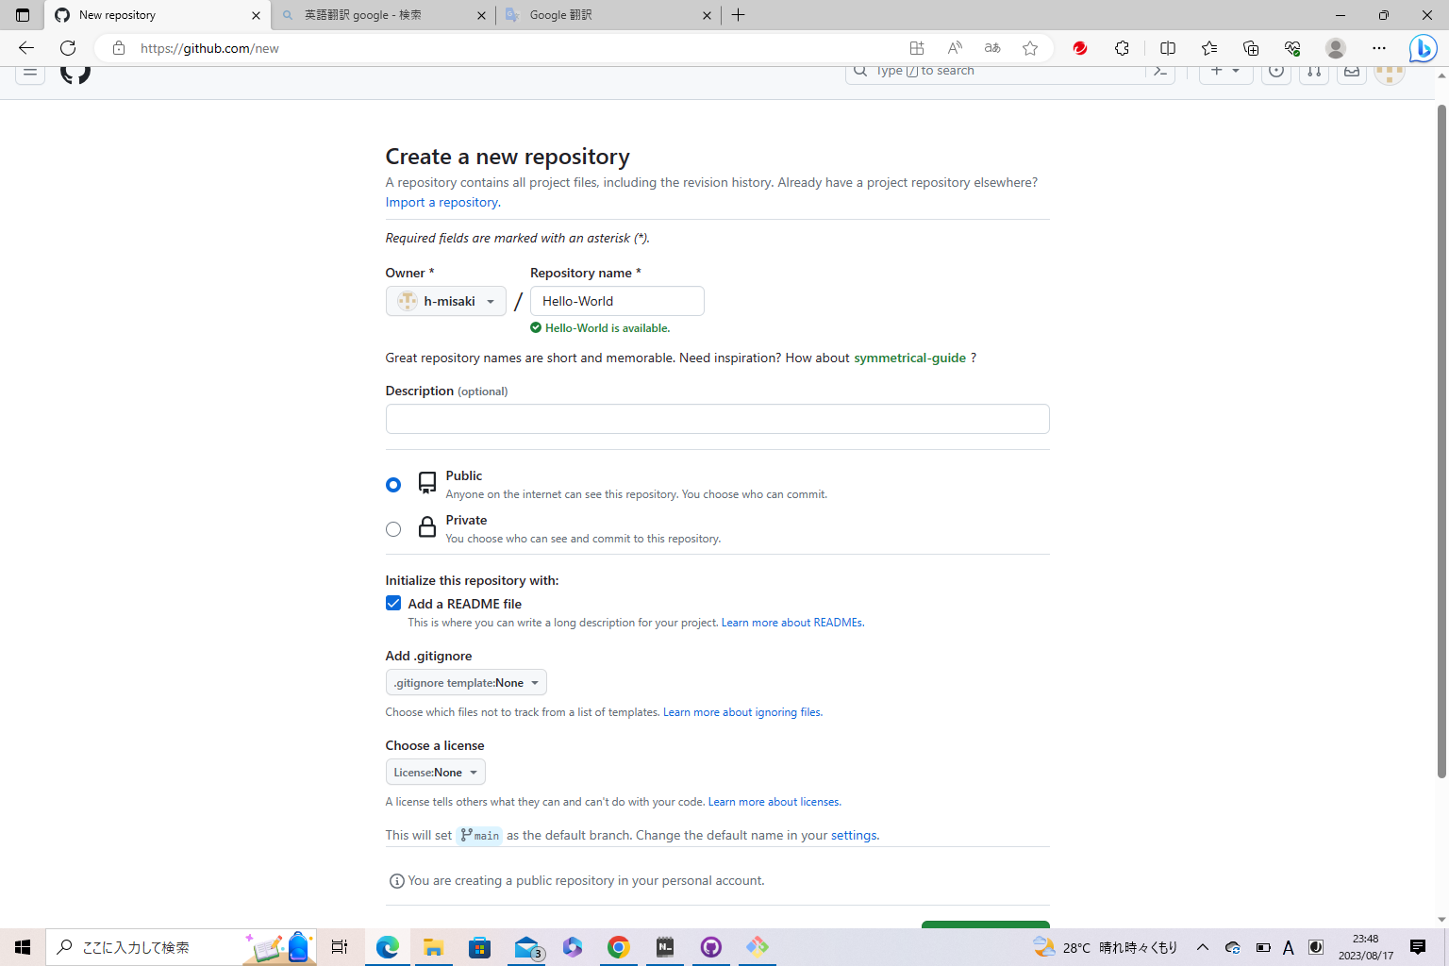
3.2 実際に使ってみよう (p33)

Slide 25
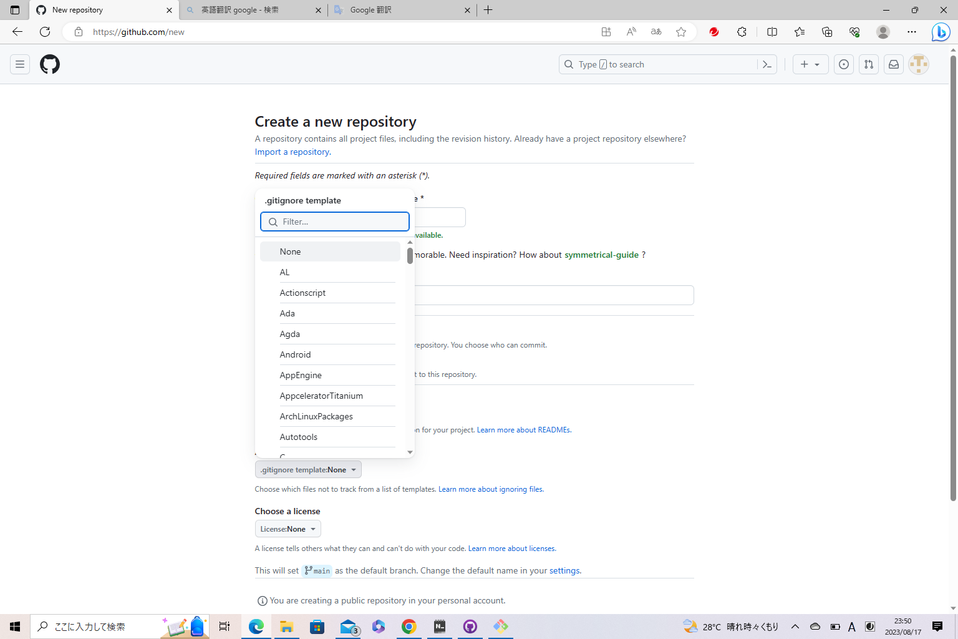
3.2 実際に使ってみよう (p33)
Add .gitignore

Slide 26
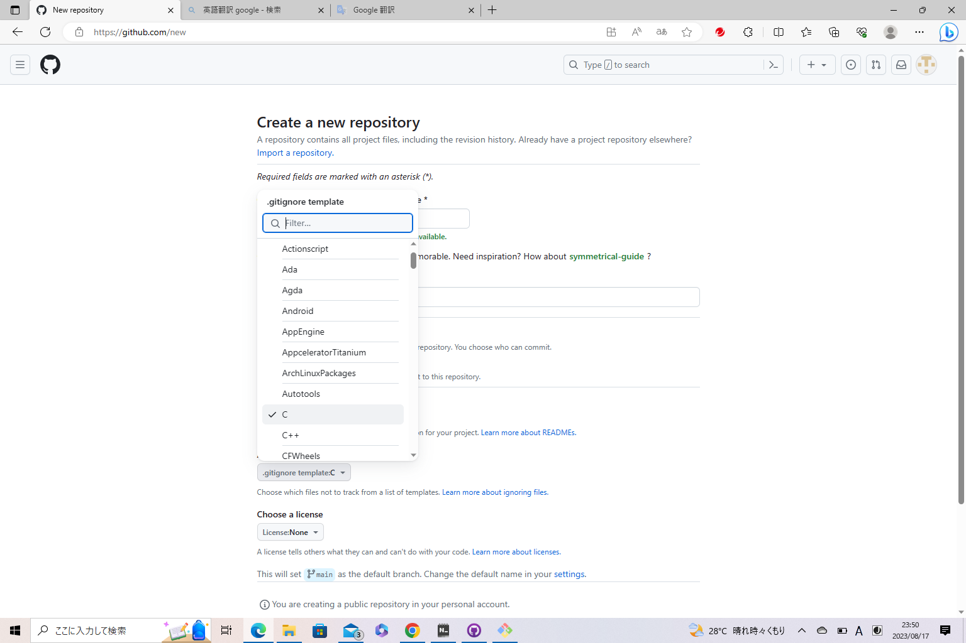
3.2 実際に使ってみよう (p33)

Slide 27
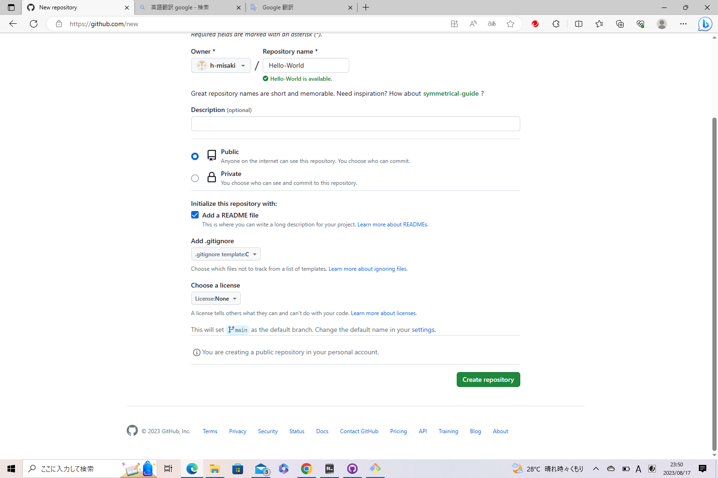
3.2 実際に使ってみよう (p33)
リポジトリ作成

Slide 28
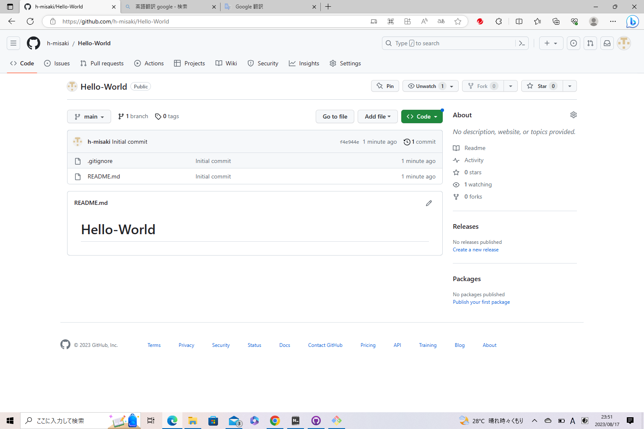
3.2 実際に使ってみよう (p34)

Slide 29
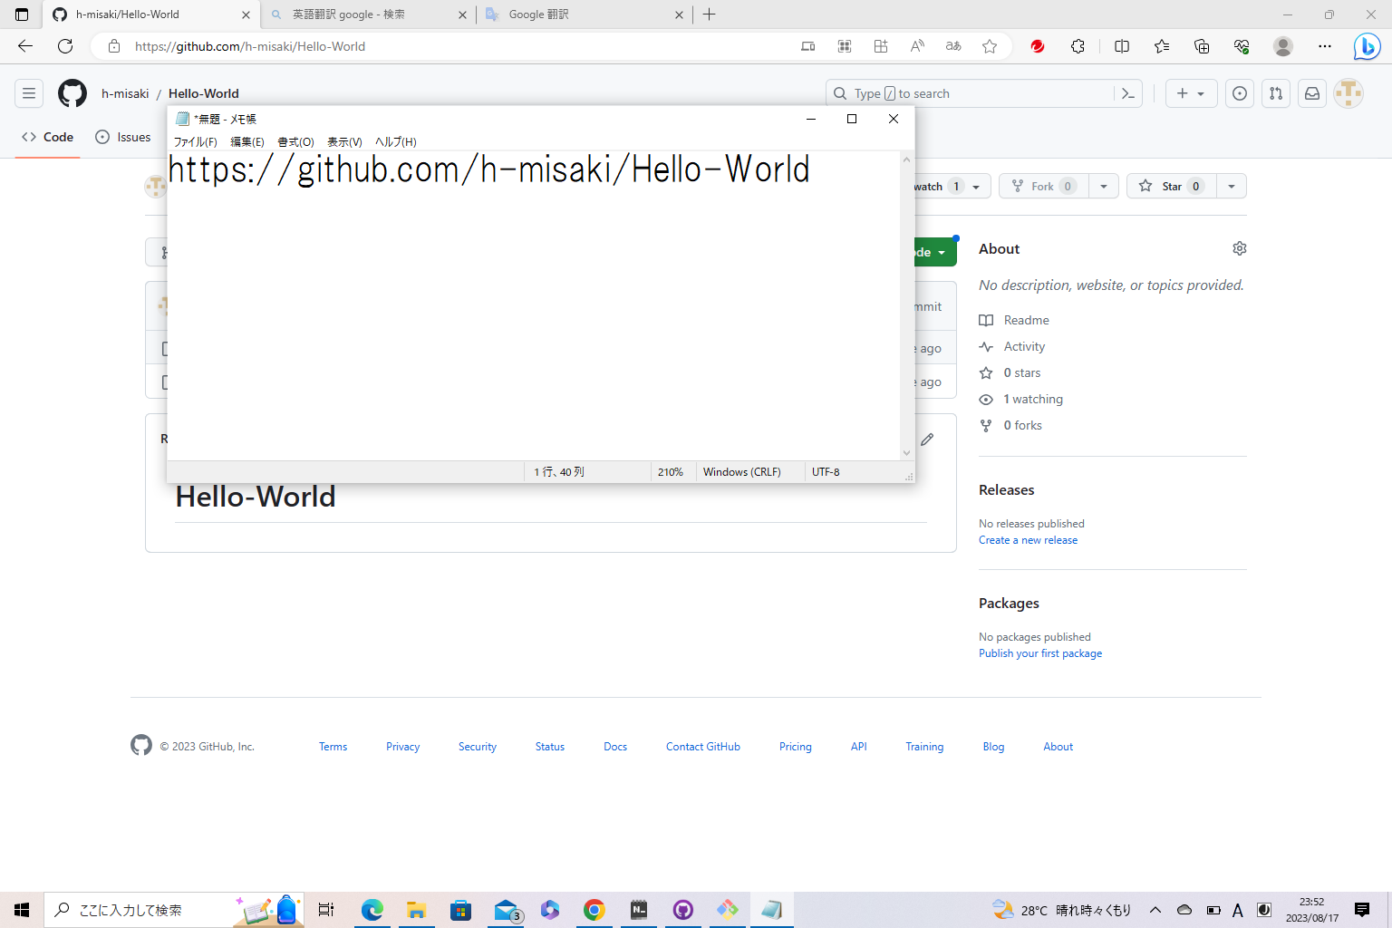
3.2 実際に使ってみよう (p34)
ユーザ名
リポジトリ名
ユーザ名

Slide 30
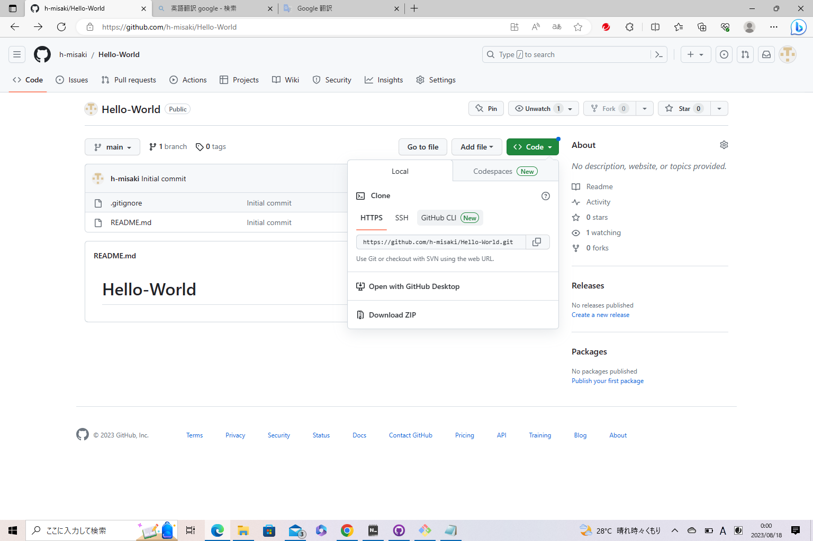
3.2 実際に使ってみよう (p35)
SSHに切り替え

Slide 31
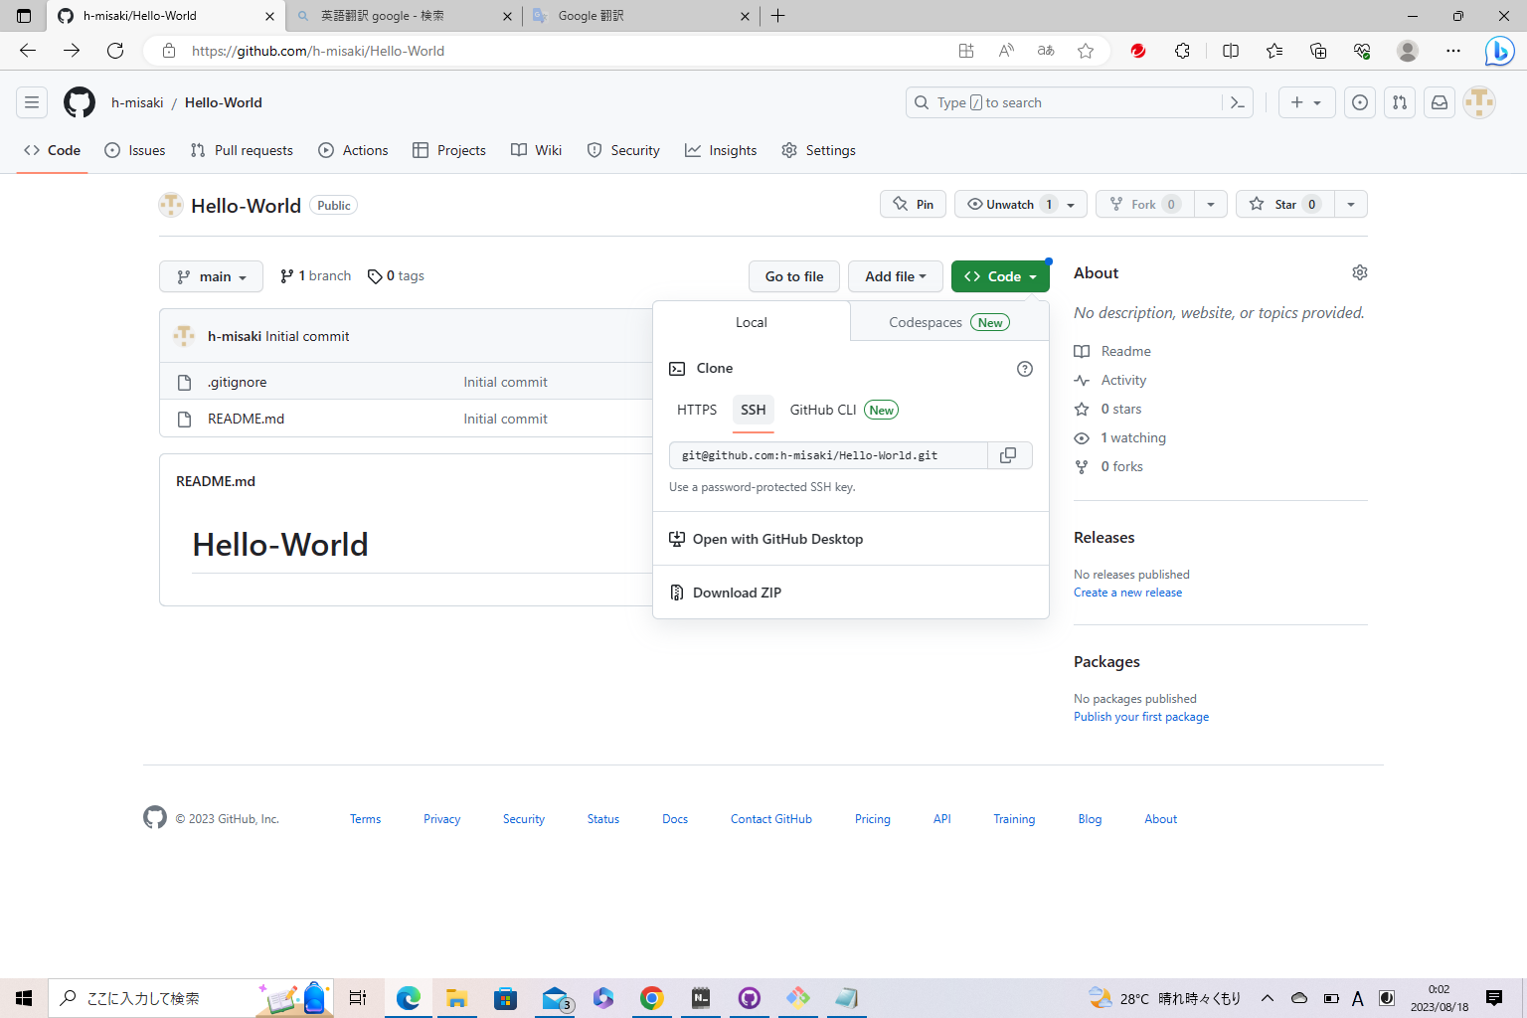
3.2 実際に使ってみよう (p35)
パスをコピー

Slide 32
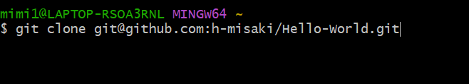
3.2 実際に使ってみよう (p35)
コピーしたパス

Slide 33
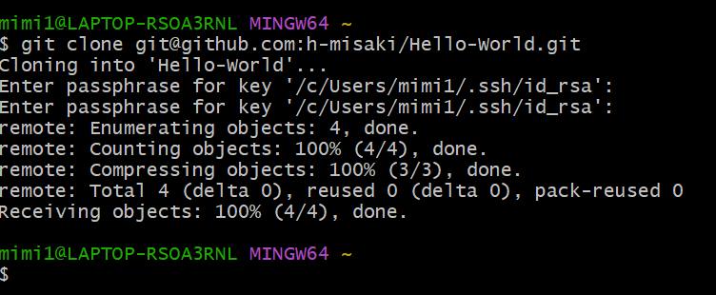
3.2 実際に使ってみよう (p35)
パスフレーズを入力
完了

Slide 34
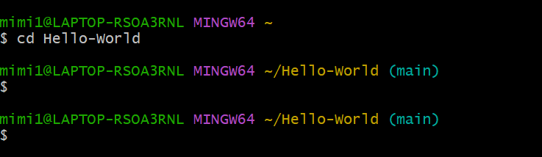
3.2 実際に使ってみよう (p35)
Hello-Worldに

Slide 35
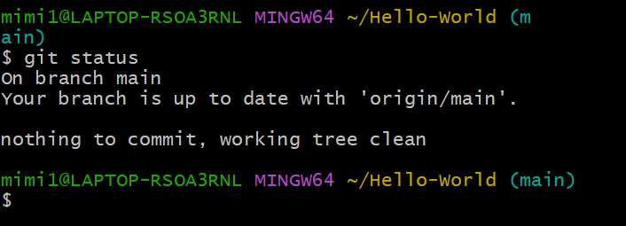
3.2 実際に使ってみよう (p36)
元の状態

Slide 36
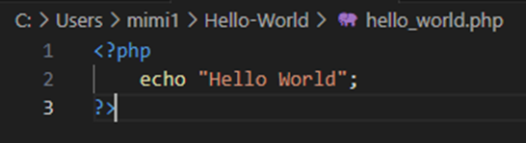
3.2 実際に使ってみよう (p36)

Slide 37
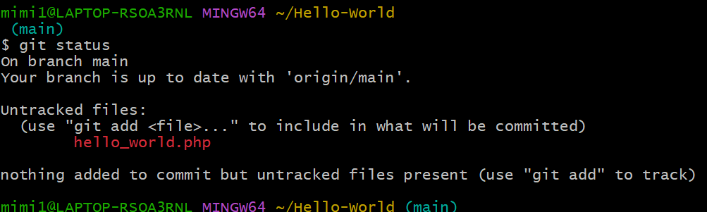
3.2 実際に使ってみよう (p36)
hello_world.php

Slide 38
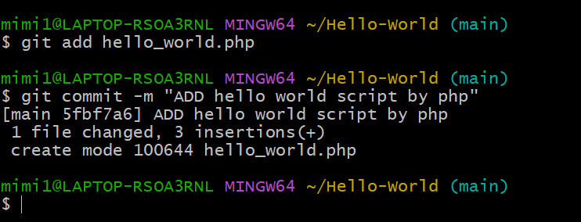
3.2 実際に使ってみよう (p36)

Slide 39
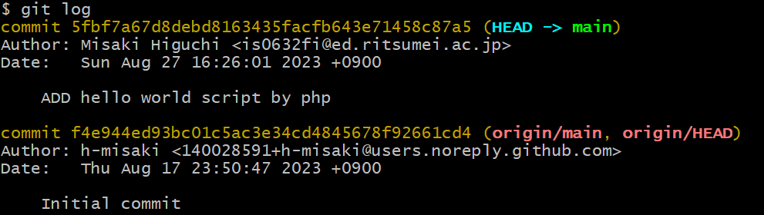
3.2 実際に使ってみよう (p37)
コミットログを参照

Slide 40
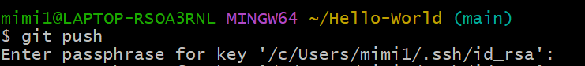
3.2 実際に使ってみよう (p38)

Slide 41
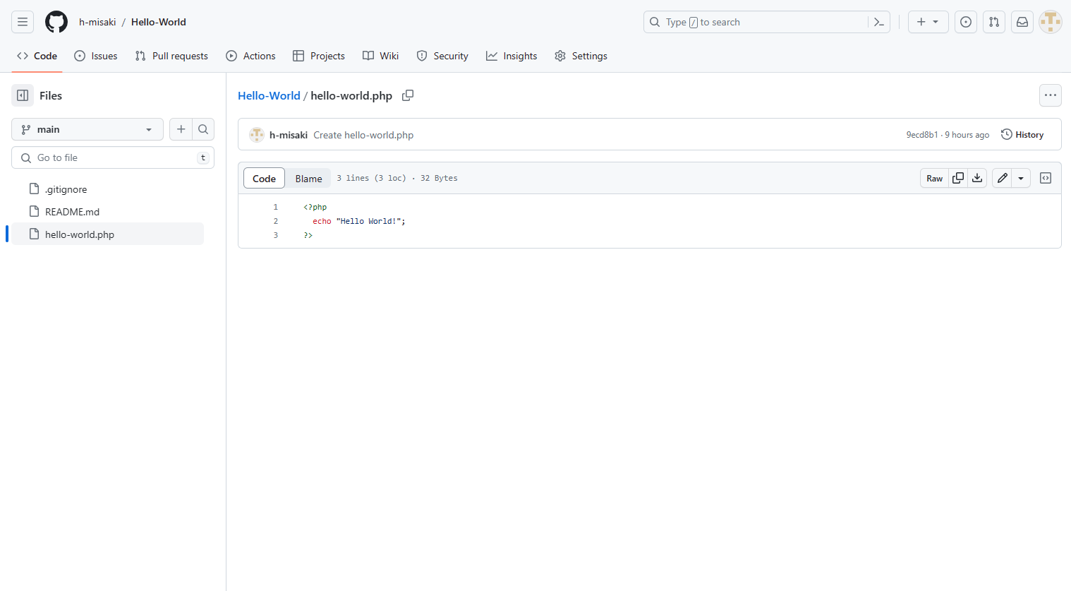
3.2 実際に使ってみよう (p38)

